Slide 1

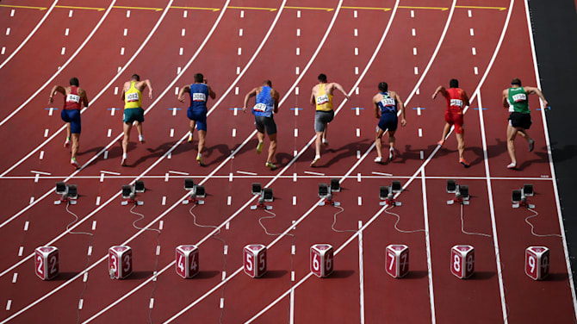




Reto Libertad Financiera
Presenta
por
Alex Barrón

Slide 2

PROTECCIÓN PARA EL FUTURO DESCONOCIDO - SEGUROS

Slide 3

En Este Mundo Hay Mucha Incertidumbre
Para mitigar los riesgos catastróficos, las personas compran seguros
Muchos Tipos de Seguros:
  Seguro de Auto- Accidente
  Seguro de Hogar- Fuego
  Seguro de Propiedad- Robo
  Seguro de Salud– Enfermedad
El propósito del seguro: eliminar la exposición a una pequeña probabilidad de perder una gran cantidad de $ mediante el intercambio de una pequeña cantidad determinada de $ (la prima).

Slide 4
El Seguro es Protección
No seas tacaño. No "ahorra" dinero al no tener seguro.
Te expones a pérdidas innecesarias.
Tener protección puede parecer una “pérdida de dinero” hasta que suceda algo. Entonces te alegrarás de haberlo tenido.
El seguro es una forma de "inversión" para protegerlo de una gran pérdida que no puede permitirse cubrir por su cuenta.

Slide 5
No Malgastes Tu Dinero
Algunos tipos de seguro son una verdadera “pérdida de dinero” porque tienen muy pocas probabilidades de que suceda algo malo y de que usted esté cubierto.
Lea la letra pequeña de lo que se cubre exactamente y bajo qué circunstancias.
Aumente sus deducibles y ahorre dinero: mantenga una reserva para cubrirlos cuando sea necesario.

Slide 6



¿Preguntas? ¿Comentarios?

